Slide 1

Aprendizado de Máquina
Decision Tree x Random Forest

Slide 2
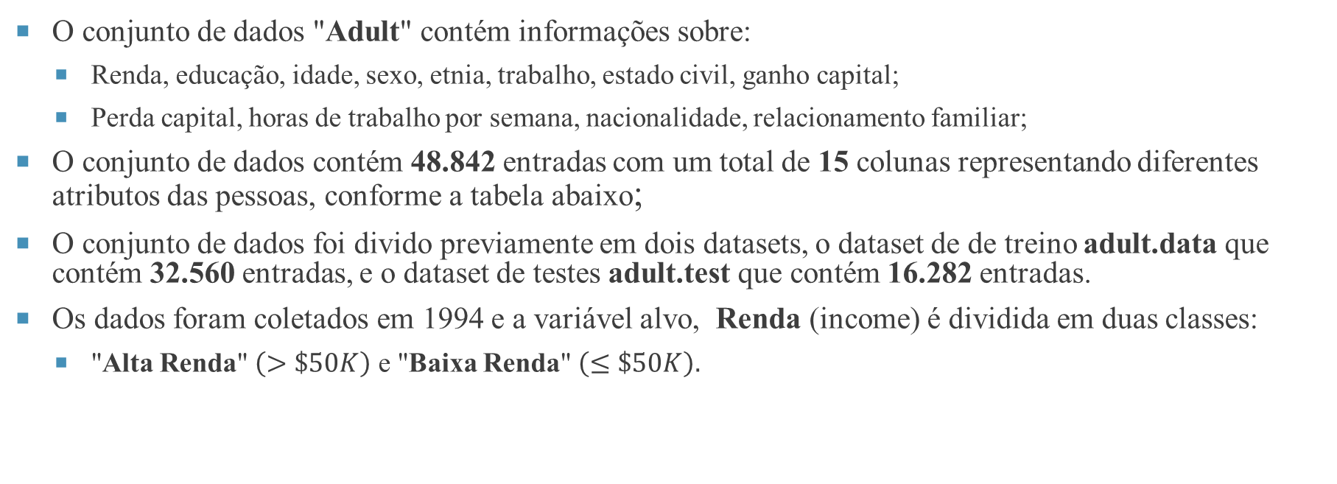
Informações sobre o dataset
O conjunto de dados "Adult" contém informações sobre:
Renda, educação, idade, sexo, etnia, trabalho, estado civil, ganho capital;
Perda capital, horas de trabalho por semana, nacionalidade, relacionamento familiar;
O conjunto de dados contém 48.842 entradas com um total de 15 colunas representando diferentes atributos das pessoas, conforme a tabela abaixo;
O conjunto de dados foi divido previamente em dois datasets, o dataset de de treino adult.data que contém 32.560 entradas, e o dataset de testes adult.test que contém 16.282 entradas.
Os dados foram coletados em 1994 e a variável alvo, Renda (income) é dividida em duas classes:
"Alta Renda" $\left(>\$50K\right)$ e "Baixa Renda" $\left(≤\$50K\right).$

Slide 3
Decision Tree E Random Forest
Metodologia:
Critério: Gini;
Profundidade máxima da árvore: 10;
Random State: 0;
K-Fold: 6;
As linhas que possuíam dados faltantes foram eliminadas;
As linhas duplicadas foram eliminadas;
Os dados categóricos foram transformados em numéricos;
Utilizou-se o Scikit-Learn.

Slide 4
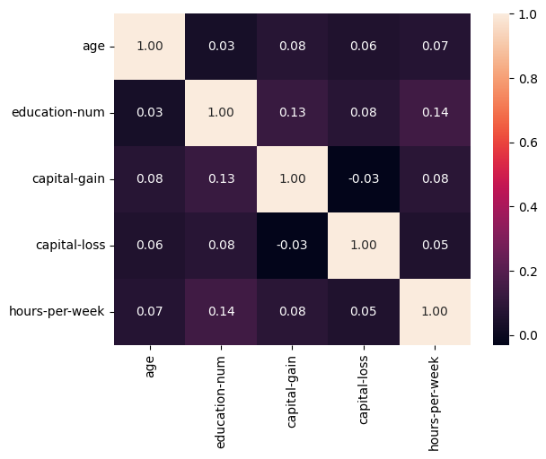
Matriz de Correlação das variáveis numéricas
Matriz de Correlação

Slide 5
Decision Tree - Metrics
 | Precision | Recall | F1-Score | Quantidade
False | 87,06% | 88,29% | 87,67% | 23028
True | 62,38% | 59,68% | 61,00% | 7492
Métricas | Percentual | Quantidade Respondentes
Accuracy | 81,27% | 30520
ROC | 76,99% | -

Slide 6
Random Forest - Metrics
 | Precision | Recall | F1-Score | Quantidade Resp.
False | 87,90% | 91,43% | 89,63% | 23028
True | 69,95% | 61,31% | 65,34% | 7492
Métricas | Percentual | Quantidade Respondentes
Accuracy | 84,04% | 30520
ROC | 88,52% | -

Slide 7
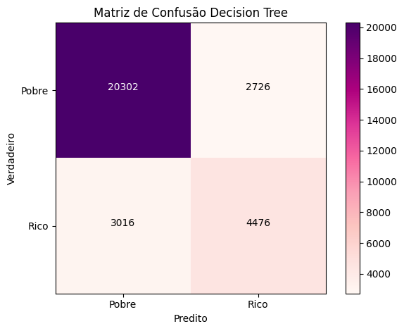
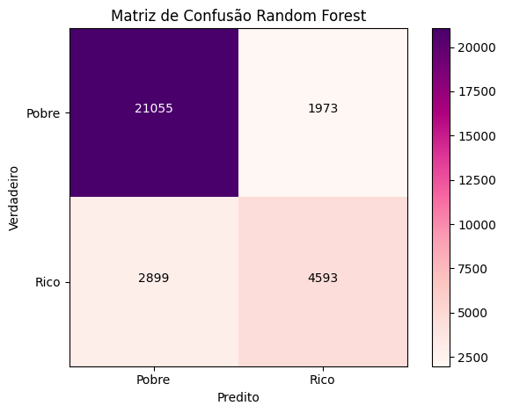
Comparação de matrizes de confusão

Slide 8
Considerações Finais
O Random Forest superou a única Árvore de Decisão em todos as métricas;
Torna-se claro ao comparar visualizando as matrizes de confusões.
Com essa experiência é importante sempre notarmos a importância desses modelos de ensemble;

Slide 9

Obrigado
Marcelo Victor Sousa Lima
Danilo Rodrigues Barbosa

